Slide 1
بسم الله الرحمن الرحيم

Slide 2
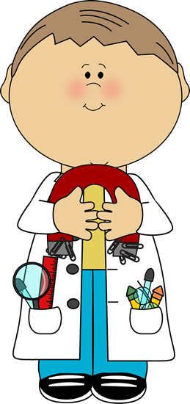
الأهداف في هذا الدرس
* تصف خصائص المغانط ومنشأ المغناطيسية في المواد
تقارن بين المجالات المغناطيسية المختلفة

Slide 3

المفردات الجديدة
المستقطب
المجالات المغناطيسية
التدفق المغناطيسي
القاعدة الأولى لليد اليمنى
الملف اللولبى
المغناطيس الكهربائي
القاعدة الثانية لليد اليمنى
المغناطيسية

Slide 4
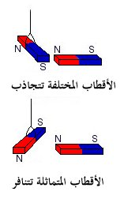
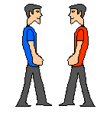
يحصل تنافر
بين الأقطاب المتماثلة ( المتشابهة)

Slide 5
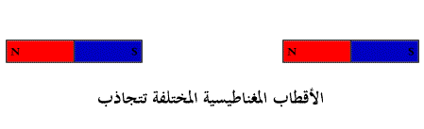
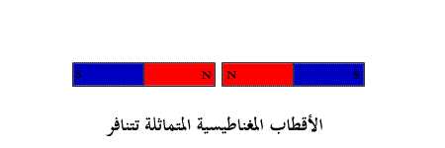
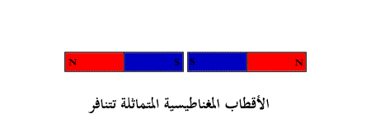

Slide 6
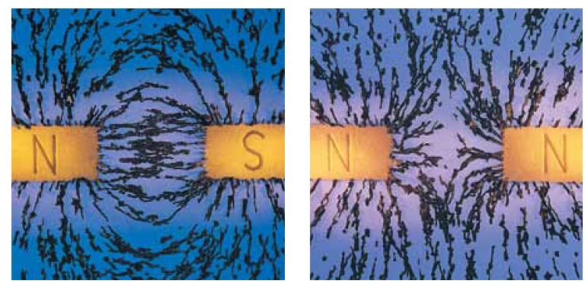
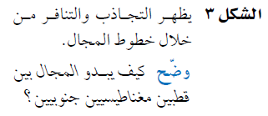
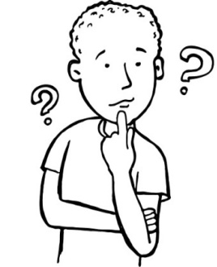
ما نوع القوى في الصور التالية؟

Slide 7
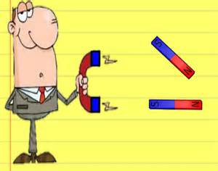
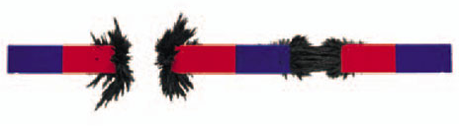
أنواع القوى المغناطيسية
1- قوة تجاذب 2- قوة تنافر
يمكن وصف قوة المغناطيس من خلال المجالات المغناطيسية المتولدة حول المغناطيس.

Slide 8
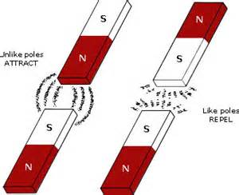

Slide 9

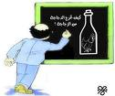
دقيقة
أعطي مفهوماً علمياً
للمجالات المغناطيسية ؟
59
58
57
56
55
54
53
52
51
50
49
48
47
46
45
44
43
42
41
40
39
38
37
36
35
34
33
32
31
30
29
28
27
26
25
24
23
22
21
20
19
18
17
16
15
14
13
12
11
10
09
08
07
06
05
04
03
02
01
00

Slide 10
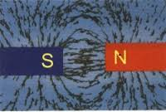
المجالات المغناطيسية هي:
كميات متجهة تظهر في
المنطقة التي تؤثر فيها القوة المغناطيسية

Slide 11

يمكن تمثيل المجال المغناطيسي الموجود حول المغناطيس باستخدام برادة الحديد.

Slide 12
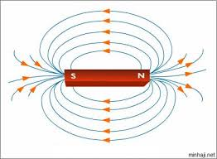
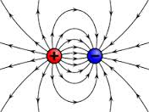
استراتيجية
العين الفصيحة
استنتجي أوجه الشبه والاختلاف بين الصورتين ؟

Slide 13
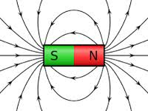
استراتيجية
التلخيص
قومي بتلخيص أهم ماورد عن خطوط المجال المغناطيسي ص12

Slide 14
خطوط المجال المغناطيسي
لاحظي أن 1- خطوط المجال المغناطيسي
تشبه
خطوط المجال الكهربائي في كونها
وهمية
2- تستخدم لتساعدنا على تصور المجال
3- وتوفر لنا القدرة على قياس شدة المجال المغناطيسي

Slide 15
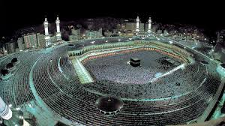
مكان تهفو إليه قلوب البشر من جميع أرجاء
العالم

Slide 16
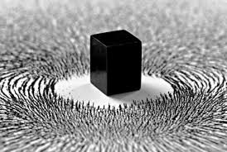

Slide 17
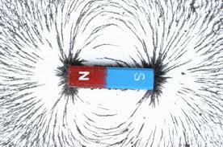

Slide 18
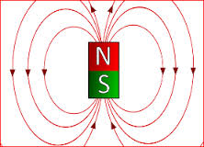
ويسمى عدد خطوط المجال المغناطيسي التي تخترق السطح التدفق المغناطيسي
والتدفق يتناسب طردياً مع شدة المجال المغناطيسي

Slide 19

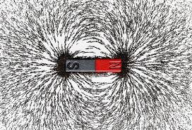
أين تتمركز قوة المغناطيس؟

Slide 20
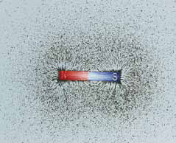
كما تلاحظين من الشكل فإن معظم التدفق المغناطيسي مركز عند القطبين ؛ حيث يكون المجال المغناطيسي عندهما
أكبر ما يمكن

Slide 21

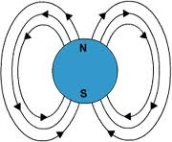

طالبتي النجيبة
من خلال الرسم أمامك
حددي اتجاه
خطوط المجال المغناطيس

Slide 22
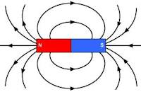
اتجاه خطوط المجال خارج المغناطيس تكون
خارجة من القطب الشمالي وداخلة إلى القطب الجنوبي
كما هو موضح في الشكل

Slide 23

ورقة عمل:.

Slide 24

استراتيجية
التصور الذهني
عيني أقطاب المغناطيس A
التي تجعل المغناطيس B
يبتعد عن المغناطيس A
B
A

Slide 25
ورقة عمل:.
س1 : اكملي مايلي :
1- تتشابه خطوط المجال المغناطيسي مع خطوط المجال الكهربائي في كونهما ....................
2- يكون التدفق المغناطيسي أكبر مايمكن في المغناطيس عند .........................
3- الأقطاب المتشابهة تنشأ بينهما قوة ................
س2 : ارسمي مغناطيسا مستقيما وعيني عليه أقطابه ثم بيني أين تتمركز قوة المغناطيس ؟:

Slide 26
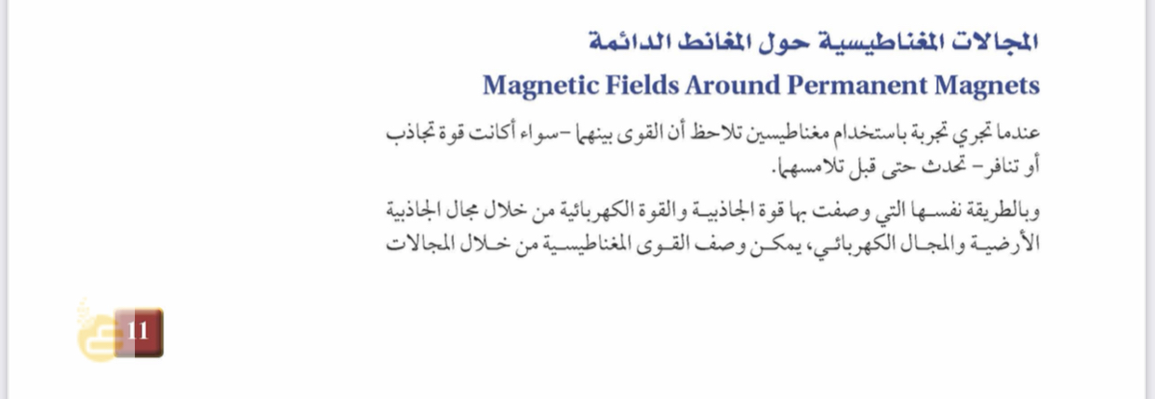

Slide 27
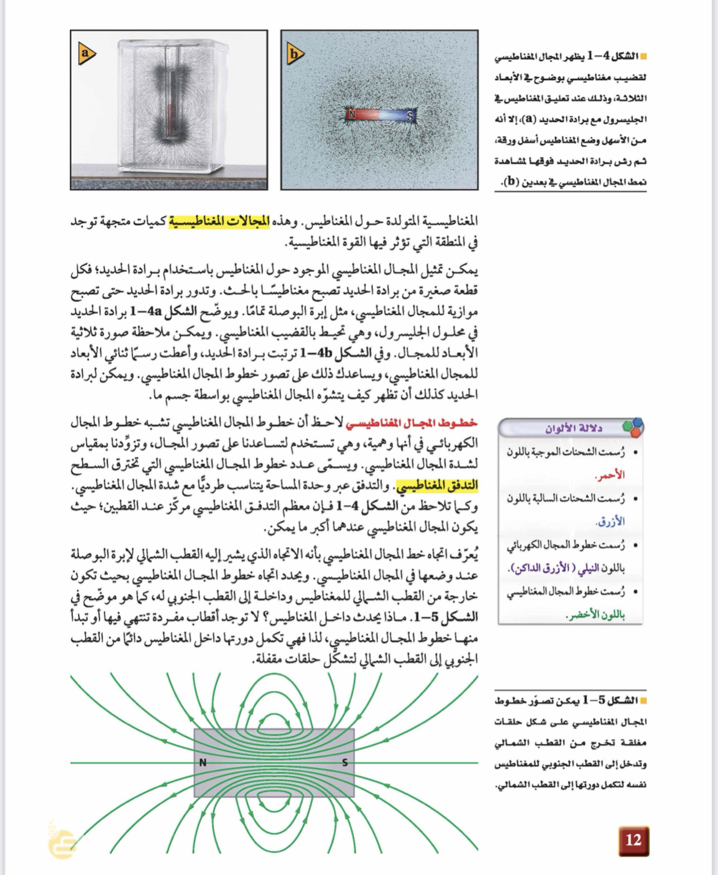

Slide 28
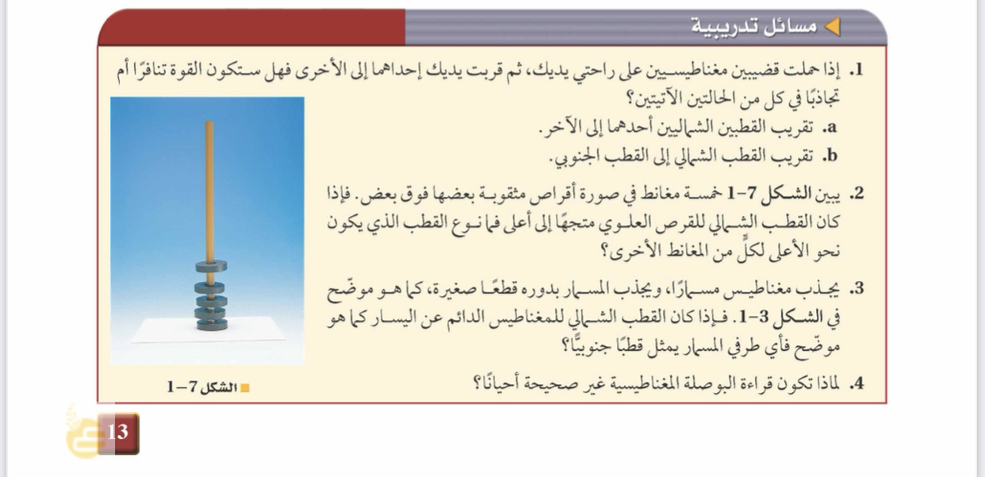

Slide 29

طالبتي الغالية :
كوني مثل المغناطيس
و أجذبي كل من حولك
الذوق في الأخلاق . . والسلوكيات
عندما يتحكم الذوق في أخلاقك . .
حتما ستكوني ( ذوقا ) في كل شيء . .
لن يصبح هناك [ .. حدود .. ] لجمال أخلاقك . .
ستكوني حسنة المظهر . . . نقية الجوهر. .
حول أناس مختلفة و أجناس متباينة ..
أنت بالنسبة لهم [ كالمغناطيس ] جاذبه لهم بحسن أخلاقك ...
تجذبينهم جميعاً, و هم مستسلمون لك . .
لا بقوتك و لا بأي شيء سوى بحسن " معاملتك " لهم . .
سوف يكون لك أصدقاء يبحثون عنك |[ كبحثهم ]| عن الماء و الهواء . .
ستكوني محبوبة .. لايمل االأخرون مجلسك .. وحسن جواركـ

